Slide 1
ФРАНЦИЯ!
Работу по окружающему миру на тему:
«Страны мира»
Выполнила: Полушкина Кира
Ученица 2 класса «А»

Slide 2
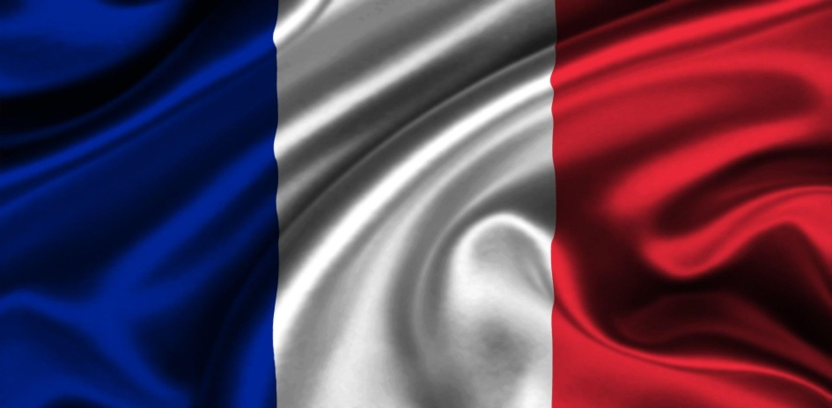
Страна-Франция.
Столица - г.Париж
Материк – Евразия.
Девиз – «Свобода,
равенство, братство».
Государственный флаг и герб:

Slide 3
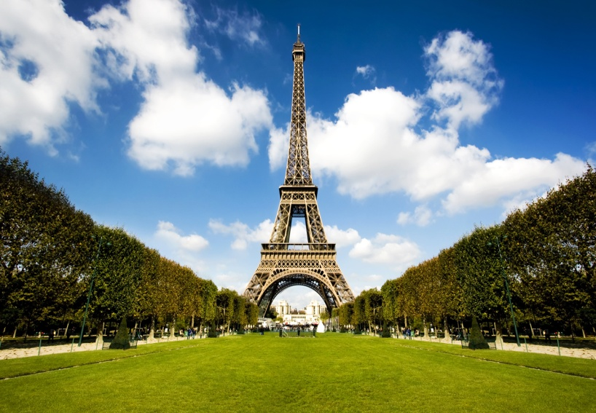
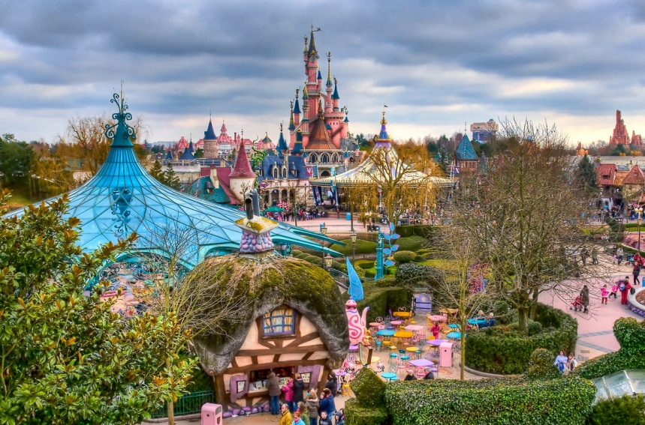
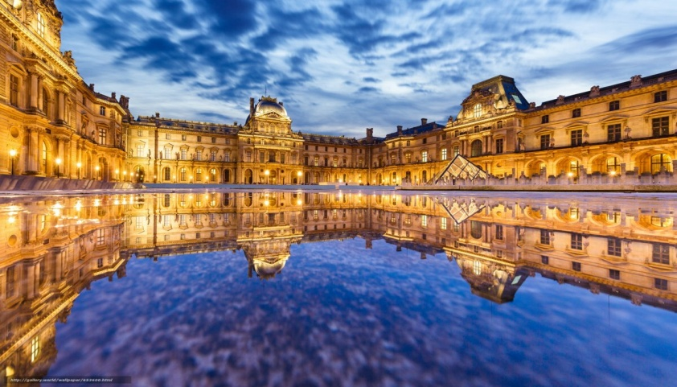
Достопримечательности Франции
Эльфелевая башня
Диснейленд
Музей Лувр

